Slide 1



Вибір теми проєкту. Обґрунтування теми. Вимоги до проєктованого виробу. Моделі-аналоги. Планування роботи з виконання проєкту «Головоломка».
5клас
21.10.2021

Slide 2
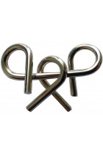

Обґрунтування теми
розвиває логічне мислення
розважає
потребує здогадливості, кмітливості
розвиває уважність, уміння доводити розпочату справу до логічного завершення
розвиває технічну кмітливість

Slide 3
Вимоги до проєктованого виробу
Іграшка-головоломка повинна мати певну форму, гарне оформлення, бути зробленою акуратно.
Виготовляється іграшка-головоломка
різного рівня складності, у виготовленні,
потребує певних знань і умінь учнів різного віку, розвиває їх технічну винахідливість і логічне мислення.
Іграшки-головоломки різні за способом виготовлення, складністю та кількістю використаного матеріалу, але мають спільну мету — розвивати, виховувати й розважати дитину.

Slide 4
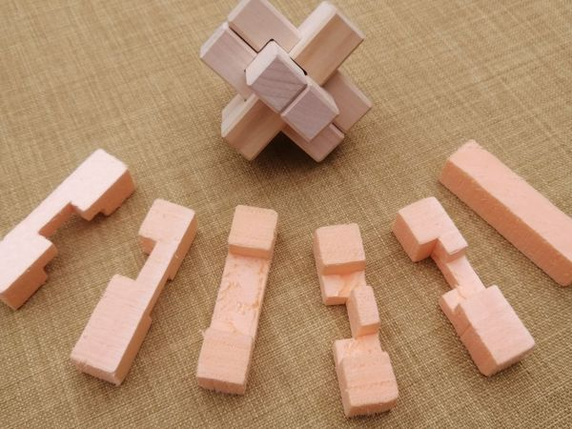
Моделі-аналоги
Усі зразки виділяються своєю
оригінальністю,
досконалістю,
використанням невеликої кількості матеріалів,
але водночас потребують
досконалого дотримування технологічного процесу,
точності в умінні застосовувати різні прийоми роботи зі столярними інструментами та пристосуваннями

Slide 5
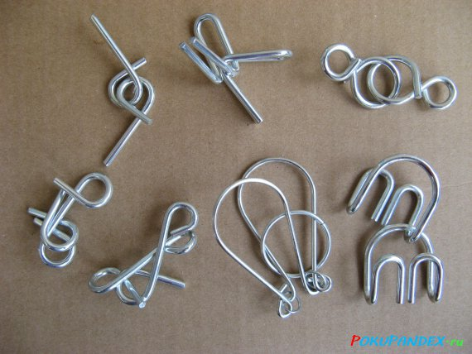
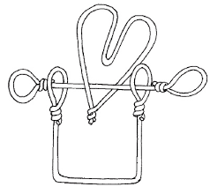
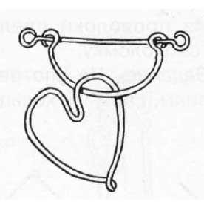
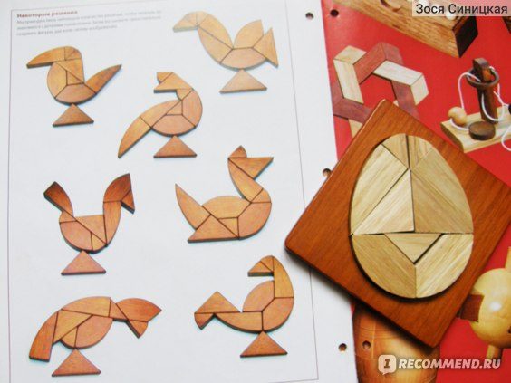
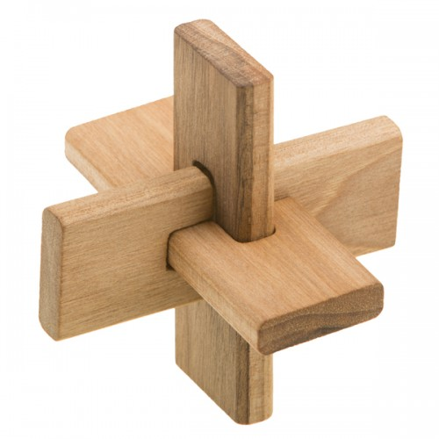
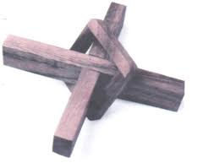
Види головоломок
Головоломки, виготовлені з дроту
Головоломки, виготовлені з дерева

Slide 6
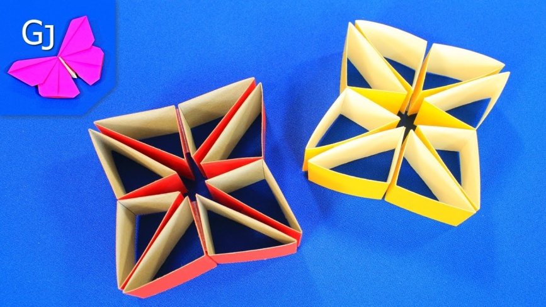
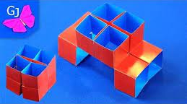
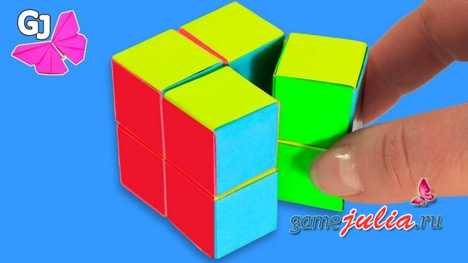
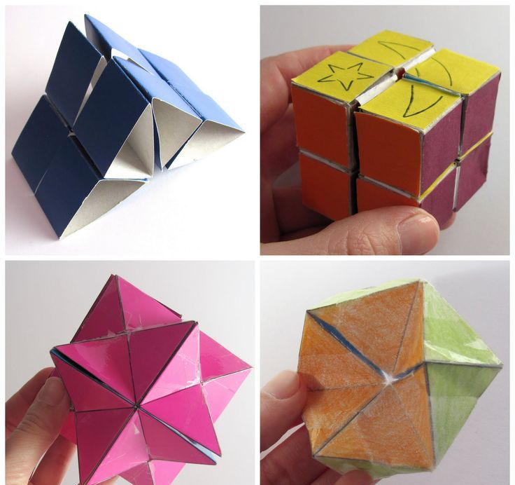
Головоломки, виготовлені з паперу
Кубики- трансформери,головоломка- калейдоскоп.

Slide 7
Планування роботи з виконання проєкту «Головоломка»
1. Обрати тему проєкту. 2. Обговорити тему з батьками (з родиною) на предмет виготовлення такого виробу, наявності матеріалів, інструментів тощо. 3. Вивчити найбільш можливу кількість інформаційних джерел з обраної теми. 4. Знайти цікавий історичний матеріал, який стосується обраної теми. 5. Здійснити пошук виробів-аналогів та проаналізувати їх. 6. Розглянути можливі варіанти виконання практичної частини проєкту. 7. Розробити власну конструкцію виробу. 8. Розробити необхідну документацію для виготовлення виробу. 9. Виготовити виріб. 10. Захистити проєкт.

Slide 8
Міні-маркетингові дослідження
« Маркетинг – це спроба уявити, чого хочуть люди, щоб дати це їм» Щоб швидко продати свою продукцію і мати прибуток для цього необхідно сьогодні обговорити властивості проєктованого виробу, способи збуту виготовленого виробу особливості його просування на ринку та шляхи зменшення ціни.
1.
2 . З метою розширення кола споживачів, застосовують рекламу.
Можливі способи продажу
ярмарок
виставки – продажі
Реклама – елемент маркетингу
рекламні буклети, ручки, плакати, календарі,
біг – борди, залучення видатних людей

Slide 9
Домашнє завдання
1. Записати у зошит
Планування роботи з виконання проєкту «Головоломка»
(слайд 7)
2.Ознайомитися з виготовленням головоломки (Відео)
https://www.youtube.com/watch?v=SKw3DZOYPmg&ab_channel=%D0%BC%D0%B5%D1%82%D0%BE%D0%B4%D1%86%D0%B5%D0%BD%D1%82%D1%80
Зворотній зв'язок освітня платформа Human або ел. пошта valentinakapusta55@gmail.com

Slide 10
Використані ресурси
https://www.youtube.com/watch?v=SKw3DZOYPmg&ab_channel=%D0%BC%D0%B5%D1%82%D0%BE%D0%B4%D1%86%D0%B5%D0%BD%D1%82%D1%80
https://www.google.com/search?q=%D0%B3%D0%BE%D0%BB%D0%BE%D0%B2%D0%BE%D0%BB%D0%BE%D0%BC%D0%BA%D0%B8+%D0%B8%D0%B7+%D0%BF%D1%80%D0%BE%D0%B2%D0%BE%D0%BB%D0%BE%D0%BA%D0%B8

